Slide 1
Οι άθλοι του Ηρακλή

Slide 2
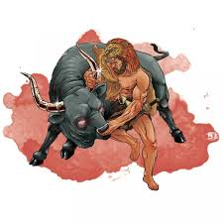
Ο άγριος ταύρος του Μίνωα στην Κρήτη
Από το στόμα του ταύρου έβγαιναν φλόγες.
Έκανε πολλές καταστροφές.
Ο Ηρακλής ανέβηκε στην πλάτη του και τον πήγε στις Μυκήνες.

Slide 3
Τα άγρια άλογα του Διομήδη.
Ο Διομήδης ήταν γιος του θεού Άρη.
Είχε τέσσερα άγρια άλογα που τρέφονταν με ανθρώπινες σάρκες.
Ο Ηρακλής σκότωσε τον Διομήδη και πήγε τα άλογα στις Μυκήνες.

Slide 4
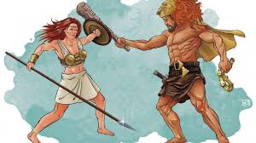
Οι Αμαζόνες και η ζώνη της Ιππολύτης.
Οι Αμαζόνες ήταν όμορφες και ξακουστές στην τοξοβολία και την ιππασία.
Ζούσαν στον Εύξεινο Πόντο.
Ο Ηρακλής τις νίκησε και πήρε τη ζώνη της βασίλισσάς τους, Ιππολύτης.

Slide 5
Τα βόδια του Γηρυόνη.
Ο Γηρυόνης ήταν ένα τέρας, που από τη μέση και πάνω είχε τρία σώματα.
Τα βόδια τα φύλαγε ο σκύλος του Γηρυόνη, ο Όρθος, ο οποίος είχε δύο κεφάλια και ουρά φιδιού.
Ο Ηρακλής τους σκότωσε και πήγε τα βόδια στις Μυκήνες για να θυσιαστούν στη θεά Ήρα.

Slide 6
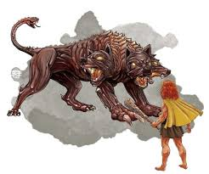
Ο Κέρβερος του Άδη.
Ήταν ένα φοβερό σκυλί με τρία κεφάλια και φύλαγε την είσοδο του Άδη.
Με την άδεια του Πλούτωνα και της Περσεφόνης πήρε τον Κέρβερο στις Μυκήνες.
Αφού τον είδε Ευρυσθέας, ο Ηρακλής τον γύρισε πίσω όπως είχε υποσχεθεί στον Πλούτωνα.

Slide 7
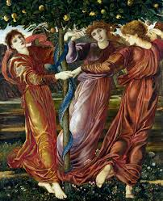
Τα χρυσά μήλα των Εσπερίδων.
Τα μήλα των Εσπερίδων ήταν χρυσά και ιερά και όποιος τα έτρωγε έμενε για πάντα νέος.
Τα φυλούσαν οι Νύμφες Εσπερίδες.
Ο Ηρακλής ξεγελώντας τον Άτλαντα, ο οποίος κρατούσε στις πλάτες του τον ουρανό, κατάφερε να πάρει τα μήλα των Εσπερίδων και να τα πάει στις Μυκήνες.

Slide 8

Οι άθλοι του Ηρακλή μας δείχνουν ότι με δύναμη, επιμονή και εξυπνάδα μπορούμε να ξεπεράσουμε ακόμη και τις πιο δύσκολες δοκιμασίες.

